Slide 1
Générateur de Partition
Projet de Fin d’Étude – Option SIAT – Février 2015

Slide 2
Sommaire
Contexte et objectifs
Constitution d’un jeu de données
Algorithme général
Onset detection
Analyse Harmonique
Estimation de tempo
Analyse de la composition rythmique
Résultats finaux
Possibilité d’améliorations
Conclusion
Démonstration

Slide 3

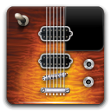
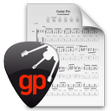
Objectifs du projet
Problème posé: l’édition de partition manuelle est fastidieuse
Proposer un logiciel générant une partition à partir d’un enregistrement audio du musicien
.wav
.midi
Le musicien enregistre son morceau
Notre logiciel analyse le signal audio
Une partition est générée

Slide 4
Objectifs du projet
Cible: Musiciens compositeurs
Instruments supportés: Guitare uniquement
Une seule note à la fois prise en charge
Format d’export: MIDI
Tempos supportés: de 55 à 180 bpm

Slide 5
Constitution d’un jeu de données
Nos besoins:
- Morceaux de musiques simples, sans effet, une seule note jouée et entendue à la fois (pas d’arpège)
- Onsets annotés
- Pour chaque onset, une description de la note jouée
- Tempo annoté
Titre | Type | Durée (s) | Nombre de notes
DayTripper | CD | 8 | 21
Aller-Retour diatonique | Synthétique | 8 | 16
Heart & Soul | Synthétique | 16 | 38
No Surprises | Enregistré | 26 | 40
Seven Nation Army | Enregistré | 30 | 47
Hardest Button to Button | Enregistré | 35 | 91
Johnny B Good | Enregistré | 47 | 70
Voodo Child | Enregistré | 40 | 88
Kashmir | Enregistré | 33 | 81
Time is running Out | Enregistré | 24 | 79
48 notes de la guitare | Enregistré | 254 | 375
Total |  | 521 | 946
Base de données finale

Slide 6
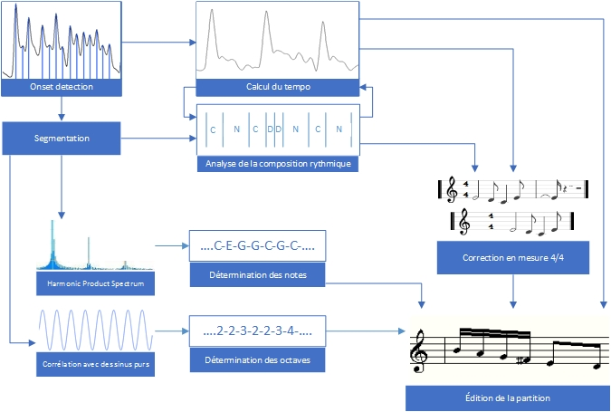
Algorithme général
Schéma synoptique

Slide 7
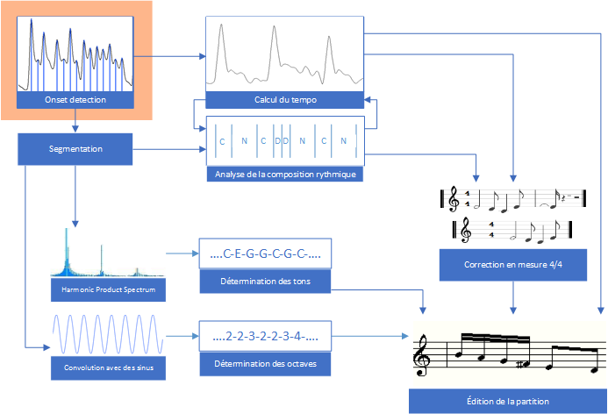
Offset detection

Slide 8
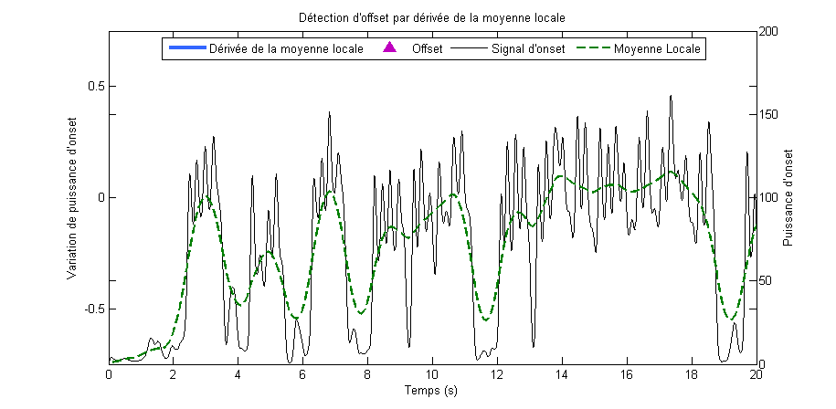
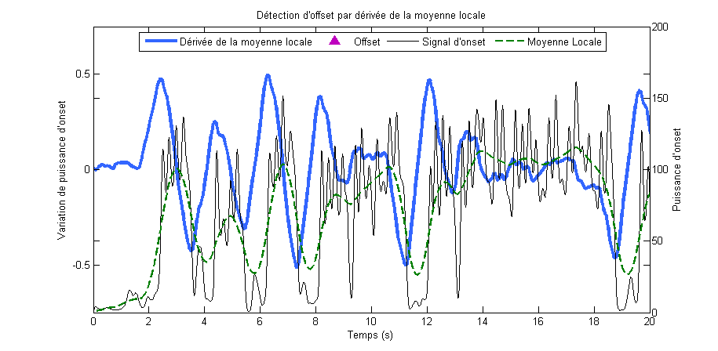
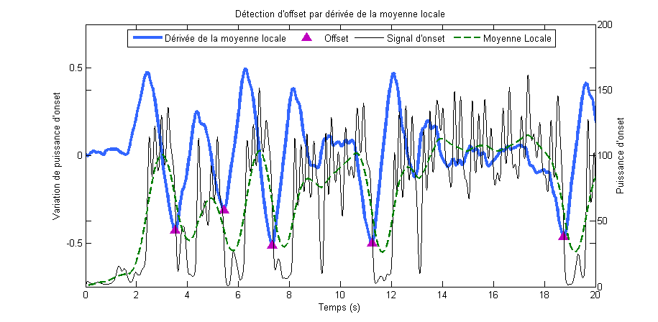
Offset detection
On cherche uniquement à identifier les « longs silences »
Notes:
On recherche une chute drastique de la moyenne locale (de la fonction d’onset)
Détection de la présence d’un offset dans un intervalle d’onset (pas d’offset en rythme)
pour un couple onset-offset, on découpe l’intervalle approximativement en deux,

Slide 9
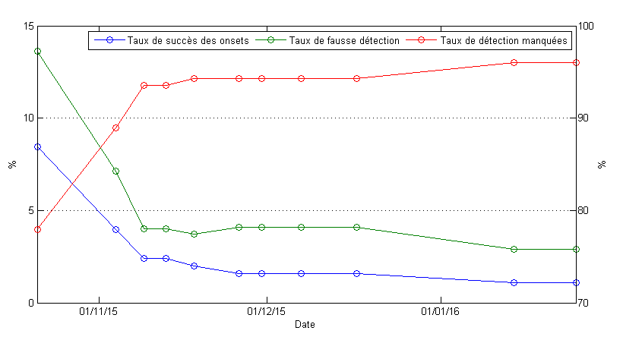
Évolution de la détection d’onset
Taux de détection final sur notre jeu de données :
(8min30 ou 946 notes)
96,04%
*Les offsets ne sont jamais évalués

Slide 10
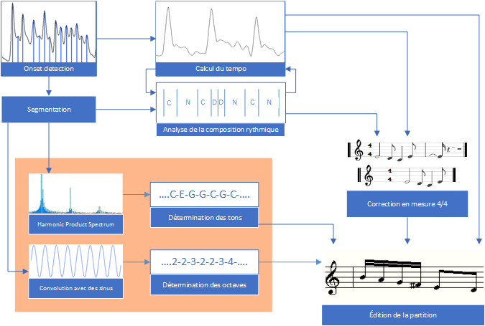
Analyse Harmonique

Slide 11
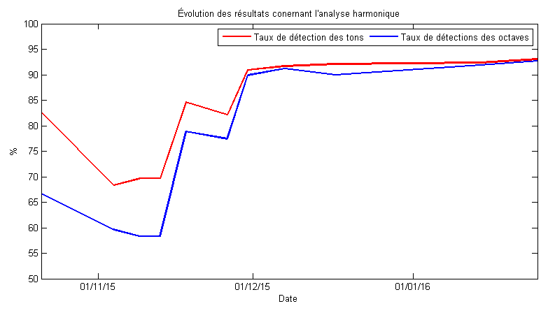
Évolution de l’analyse harmonique
Taux de détection* final sur notre jeu de données :
(8min30 ou 946 notes)
Tons: 93,08%
Octaves: 92,7%
*Les silences ne sont jamais évalués, les notes liées à un onset faussement détecté ou manqué ne sont pas évaluées

Slide 12
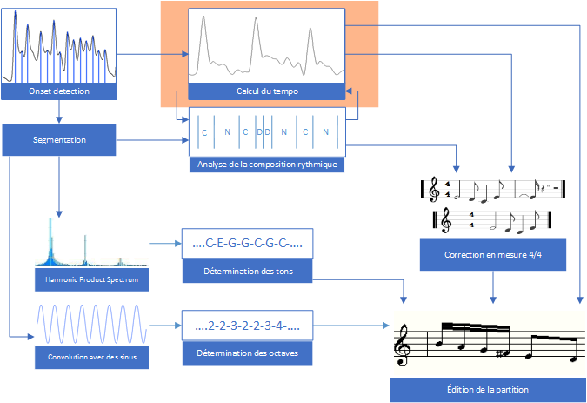
Estimation du tempo

Slide 13
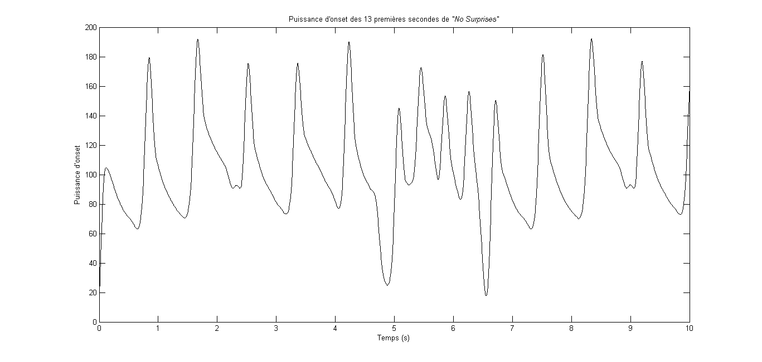
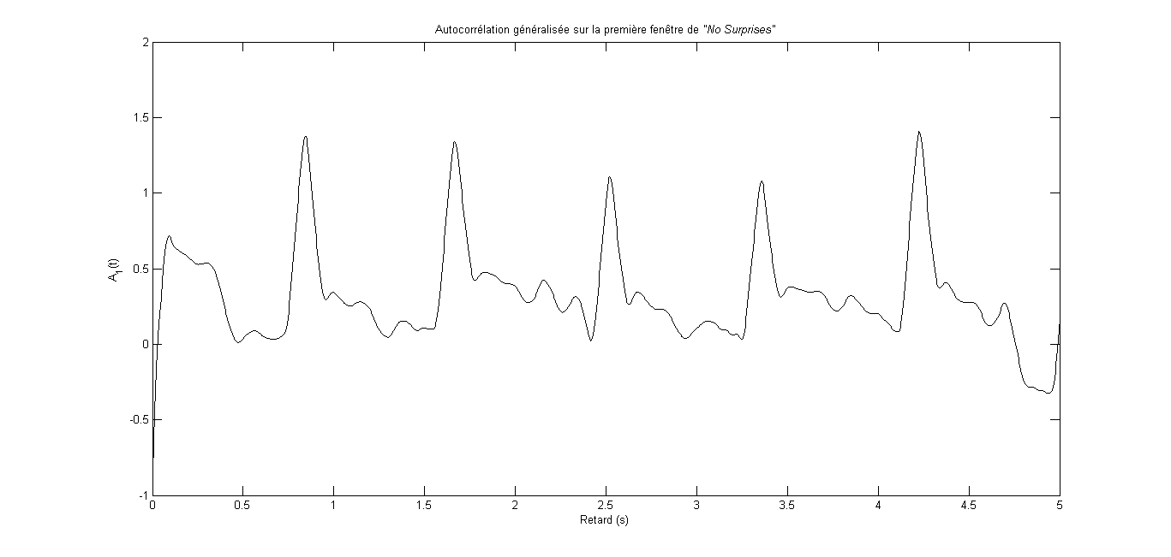
Estimation de tempo
Méthode basée sur l’autocorrélation du signal d’onset
Signal d’onset
Signal d’autocorrélation généralisée
G. Percival, G Tzanetakis, « Streamlined Tempo Estimation Based on Autocorrelation and Cross-correlation With Pulses », ﻿IEEE/ACM TRANSACTIONS ON AUDIO, SPEECH, AND LANGUAGE PROCESSING, 2014
Notes:
On recherche une périodicité dans le signal d’onset (qui représente l’apparition/disparition de notes)
Autocorrélation généralisée:
$$A_{m}\left(t\right)={FFT}^{−1}\left({\left|FFT(OSS(m)\right|}^{c}\right)$$
Segmentation en bloc de 5,5 secondes se chevauchant
Détection de pics, l’abscisse est l’inverse du tempo (retard en secondes tempos en beat/secondes (minutes))

Slide 14
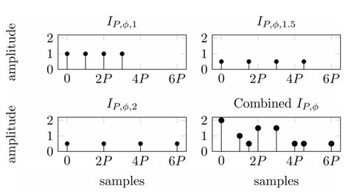
Estimation de tempo
Corrélation du signal d’onset avec des trains d’impulsions
Les trains d’impulsions sont construits de manière à capter des durées de notes conventionnelles
Où P est un tempo candidat
On garde, pour chaque fenêtre le tempo ayant la plus forte corrélation
G. Percival, G Tzanetakis, « Streamlined Tempo Estimation Based on Autocorrelation and Cross-correlation With Pulses », ﻿IEEE/ACM TRANSACTIONS ON AUDIO, SPEECH, AND LANGUAGE PROCESSING, 2014
Notes:
1P=durée correspondant à une croche
À un instant donnée, on regarde la valeur d’onset dans 1 croche, 1 croche pointée, 1 noire
On attribue ensuite un score à chaque candidat (variance et maximum du résultat))
On choisit le candidat avec le meilleur score
On trace une gaussienne autour du meilleur tempo de la fenêtre,

Slide 15
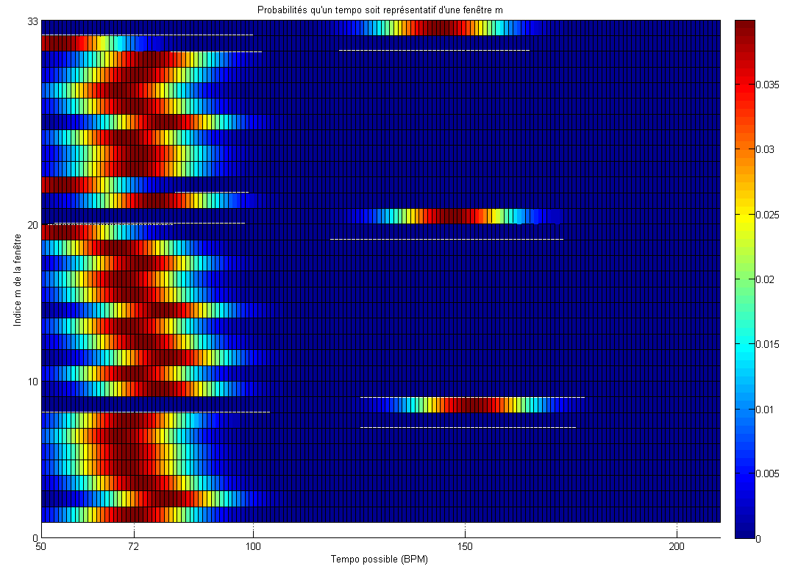
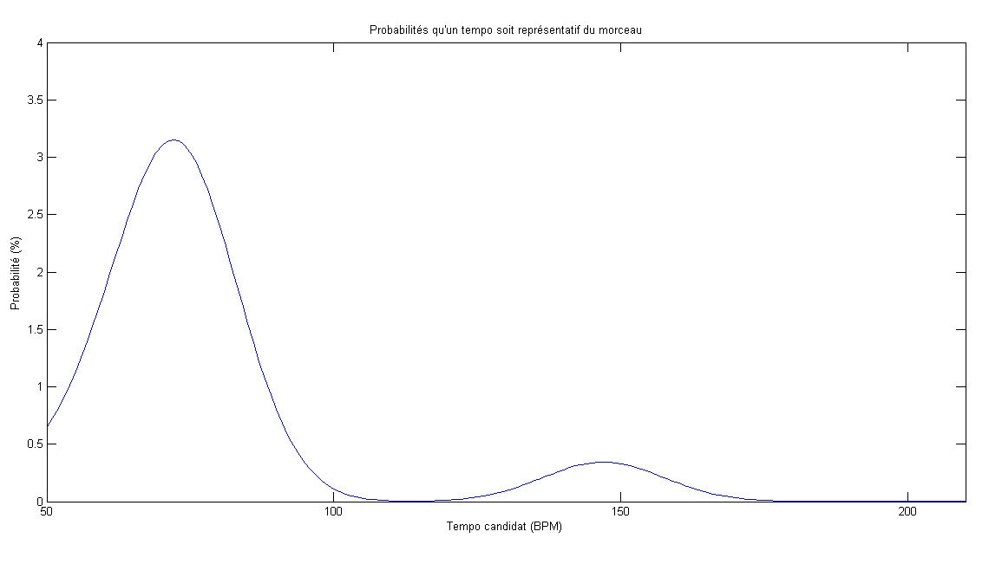
Estimation de tempo
Accumulation des résultats
On garde un tempo par fenêtre
Pour chaque fenêtre, on construit une gaussienne autour du tempo choisi.
Moyenne
G. Percival, G Tzanetakis, « Streamlined Tempo Estimation Based on Autocorrelation and Cross-correlation With Pulses », ﻿IEEE/ACM TRANSACTIONS ON AUDIO, SPEECH, AND LANGUAGE PROCESSING, 2014
Notes:
Première courbe « Probabilité qu’un tempo soit représentatif de la fenêtre m.
À ce stade, on peut potentiellement suivre des variation du tempo
Deuxième courbe « probabilité qu’un tempo soit représentatif du morceau.
On récupère tous les pics de cette courbe pour en faire des tempos candidats représentatif du morceau.

Slide 16
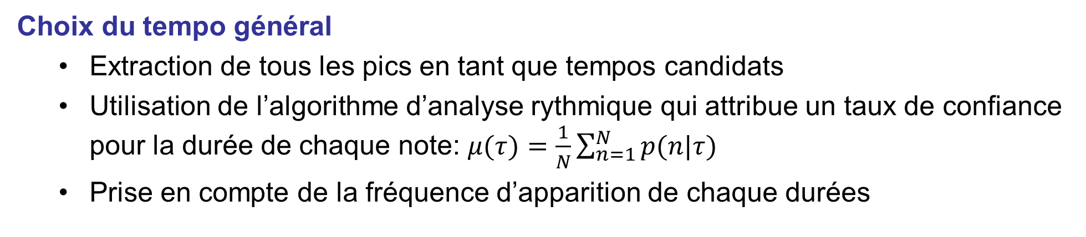
Estimation de tempo
Choix du tempo général
Extraction de tous les pics en tant que tempos candidats
Utilisation de l’algorithme d’analyse rythmique qui attribue un taux de confiance pour la durée de chaque note: $μ(τ)=\frac{1}{N}\sum_{n=1}^{N}{p(n|τ)}$
Prise en compte de la fréquence d’apparition de chaque durées
Choix du tempo
Le tempo est un critère de notation subjectif qui peut dépendre d’un choix personnel de la personne qui écrit la partition (tempo à la noire, à la croche, etc…)
Notes:
Dans la publi => maximum et ensuite SVM « douteuse » pour doubler le résultat où non.
Nous Régression linéaire pour tous les candidats avec comme paramètres:
La première formule moyenne de la confiance de chaque note n pour un tempo donné tau
Rapports croches/toutes notes, double-croche/toutes notes, etc…
Apprentissage sur un grand jeu de donnée
Au final Il faudrait dans l’idéal que l’utilisateur spécifie le tempo s’il le connais, ou qu’il donne une indication concernant la façon dont il veut que la partition soit notée.

Slide 17
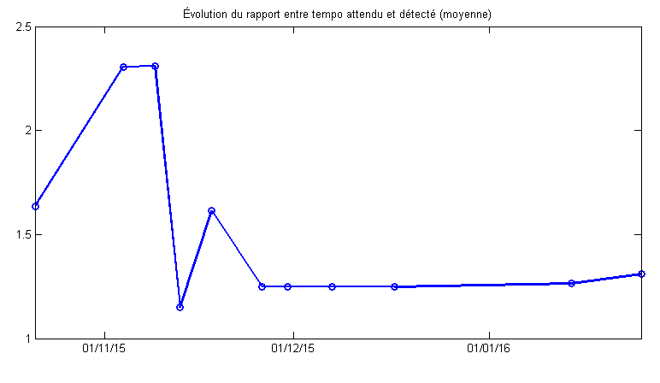
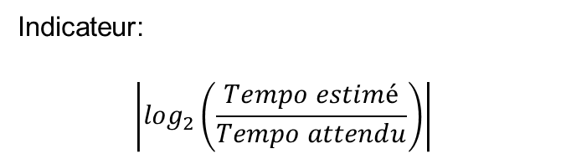
Évolution de l’estimation de tempo
Rapport moyen final:
(sur 11 morceaux)
0,309
Indicateur:
$$\left|\log_{2}\left(\frac{Tempo estimé}{Tempo attendu}\right)\right|$$
Notes:
$$\left|\log_{2}\left(\frac{Tempo estimé}{Tempo attendu}\right)\right|$$
Une valeur de 2 correspond à une erreur du type 45bpm ou 180bpm au lieu de 90bpm

Slide 18
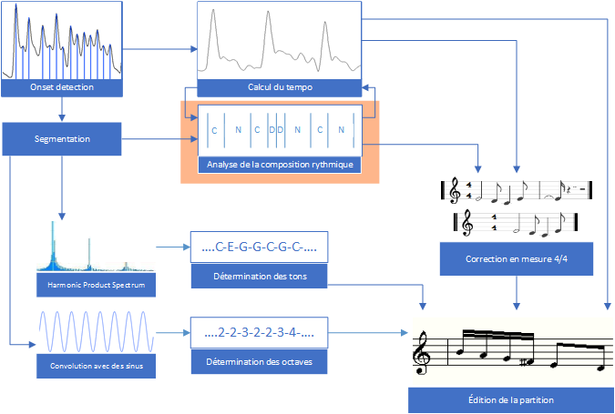
Analyse de la composition rythmique

Slide 19
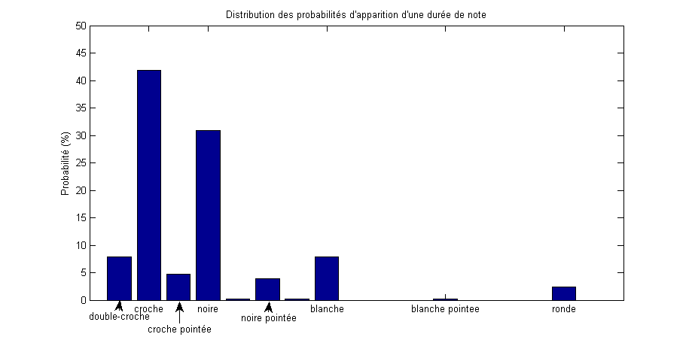
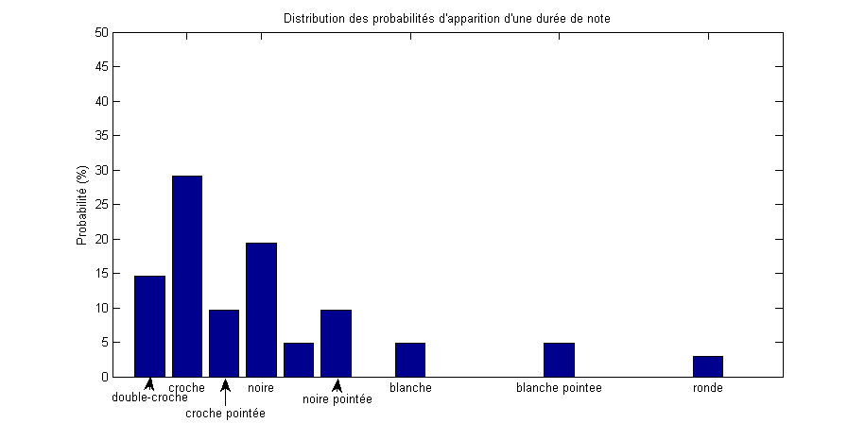
Analyse de la composition rythmique
Connaissant les instants des onsets (et offsets), on cherche à déterminer la durée musicale pour un certain tempo
Hypothèses:
Le musicien ne joue pas parfaitement en rythme
Certaines durées de notes sont plus souvent présentes que d’autres
Probabilité d’apparition d’une durée de note
T. Viitaniemi, A Klapuri, « ﻿A probabilistic model for the transcription of ﻿single-voice melodies », ﻿Institute of Signal Processing, Tampere University of Technology, 2003
Valeurs ajustées
Notes:
Savoir le tempo nous permet de passer des secondes à la base « nombre de double croches ».
On arrondie pas directement le résultat.
Difficile de trouver la probabilité dans la littérature
Nous avons ajusté les valeurs pour améliorer les résultats (empirique ou triche?) ☺

Slide 20
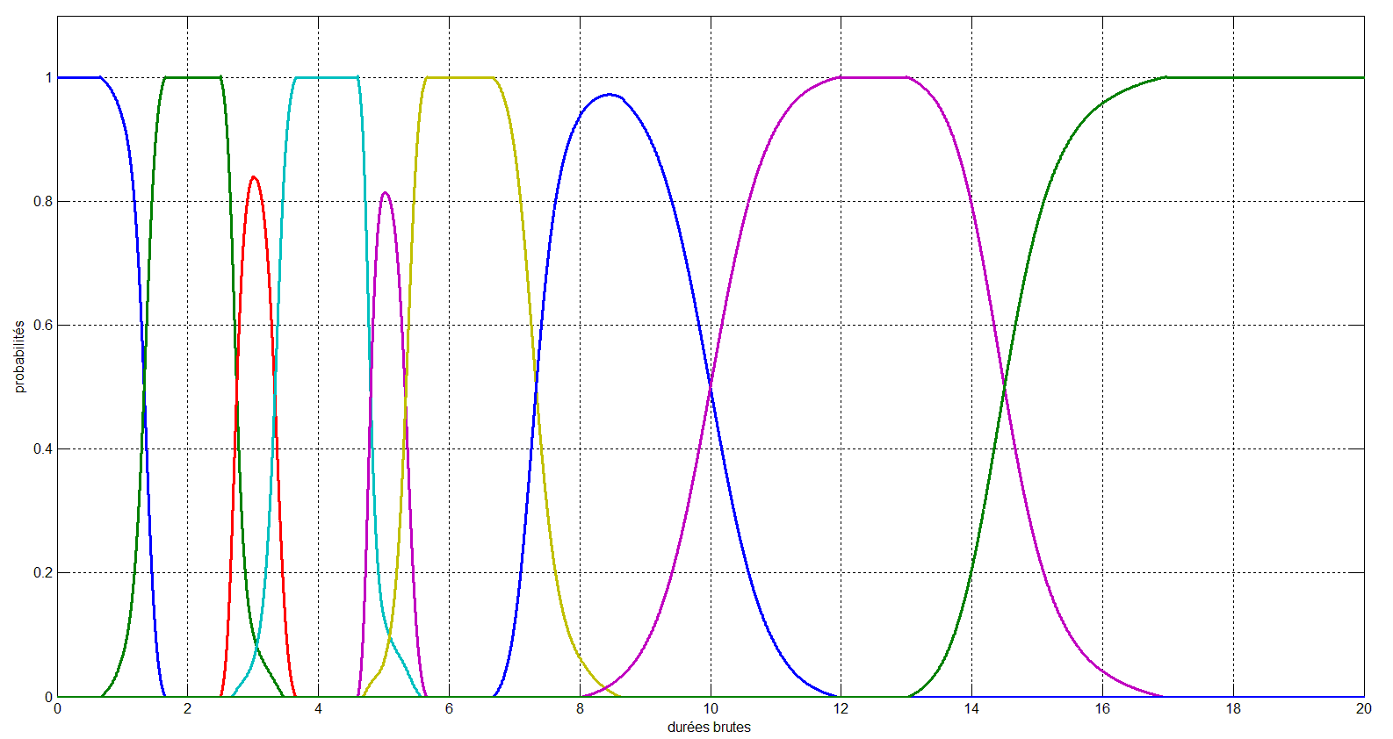
Analyse de la composition rythmique
Construction de gaussienne correspondant à ces probabilités
La largeur d’un lobe dépend de la probabilité de la durée courante et de celle de la suivante
Notes:
On calcule les bords des gaussiennes par barycentre

Slide 21
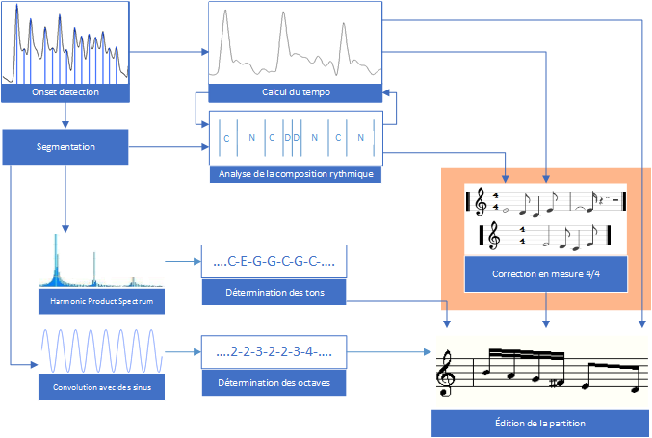
Normalisation et correction des durées

Slide 22
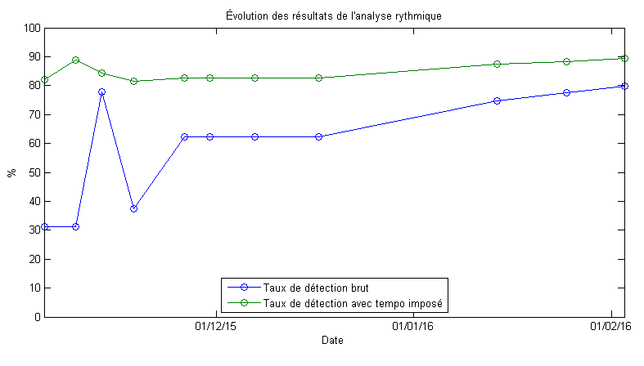
Évolution de l’analyse rythmique
Taux de détection* final sur notre jeu de données :
(8min30 ou 946 notes)
Brut: 79,7%
Imposé: 89,3%
*Les silences sont fusionnés avec la durées précédente, les notes liées à un onset faussement détecté ou manqué ne sont pas évaluées

Slide 23
Résultats globaux
Résultats de l’onset detection:
96,04%
Résultats de l’analyse harmonique:
Tons: 93,08%
Octaves: 92,7%
Résultats de l’analyse rythmique:
Tempo libre: 79,7%
Tempo imposé: 89,3%

Slide 24
Conclusion
Projet intéressant et motivant
Ambitieux techniquement
En grande autonomie

